Slide 1
编译器速成指南
2019年3月

Slide 2
编译器速成指南
张凯羿
2019年3月

Slide 3
为什么我们要写编译器
1.锻炼能力
A.代码能力
B.学习能力
C.抱大腿能力
2.能力证明

Slide 4
什么是编译器
语言A
语言C
语言B

Slide 5
什么是编译器
Mx*
Java
X64汇编

Slide 6
编译器流程
语法分析
语义分析
IR生成
IR优化
代码生成

Slide 7
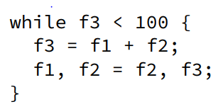
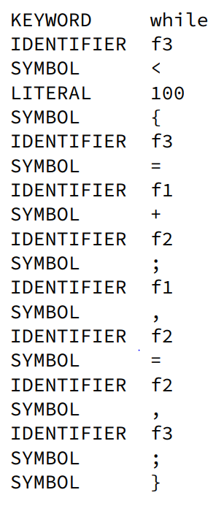
语法分析(1)-Lexing

Slide 8
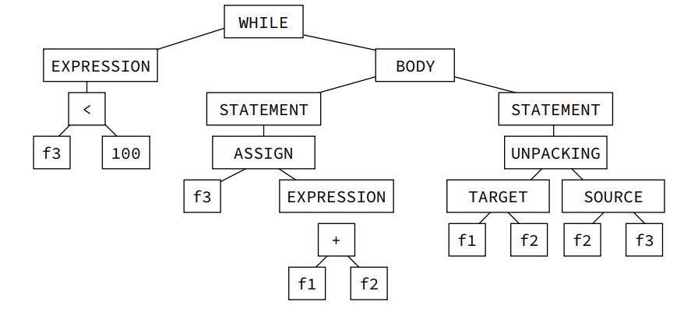
语法分析(2)-Parsing

Slide 9
速成指南-语法
推荐
使用ANTLR
资料
ANTLR官网
ANTLR 4权威指南
其他
1.自己手写
2.Lex + Yacc
3.Flex + Bison

Slide 10
语义分析
int main(){
int x=0;
x=x+"hello";
return 0;
}
int main(){
int x=0;
x=x+y;
return 0;
}
CE!
在语义层面上出现问题

Slide 11
速成指南-语义
推荐
使用符号表
建立抽象语法树(AST)
学习学长代码
陈乐群
郑怜悯
丁尧尧
其他
1.不建立抽象语法树
2.自定义语法糖

Slide 12
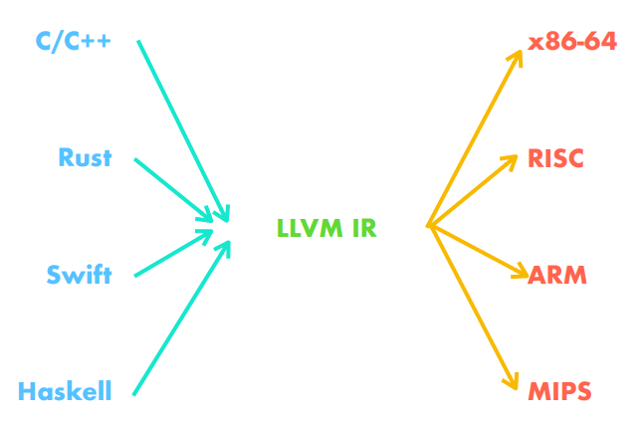
中间代码生成-为什么我们需要IR?
1.简化源语言
2.更贴近目标语言
3.易于优化
4.减少针对不同平台的工作量*

Slide 13
中间代码生成
x=1+y*z;
(move,v1,y,_)
(move,v2,z,_)
(mul,v3,v1,v2)
(move,v4,1,_)
(add,v5,v3,v4)
(move,x,v5,_)

Slide 14
速成指南-中间代码生成
推荐
1.使用LLVM，或者
2.使用线性IR+CFG
资料
编译器设计
现代编译器的Java实现(第2版)
其他
1.不使用IR(难以优化)
2.树IR
3.图IR

Slide 15
速成指南-优化
推荐
寄存器分配!
寄存器分配!
寄存器分配!
良好的寄存器分配可以使你通过几乎所有数据
资料
编译器设计
其他
1.常量折叠
2.SSA
3.无关代码消除
4.函数内联
5. …

Slide 16
速成指南-代码生成
推荐
学习NASM，注意NASM和其他x86-64汇编稍有不同
使用libc减少工作量
使用c2nasm完成内建函数
资料
资料
其他
也没啥其他的了

Slide 17
速成指南-总结
1.使用ANTLR
2.建立抽象语法树和符号表
3.使用常见的IR
4.做性价比高的优化
5.使用libc和c2nasm
重点:
1.务必熟读手册，不要做无用功
2.设计好，再写代码，不要因设计失误反复推倒重来
3.有问题问同学、助教和搜索引擎

Slide 18
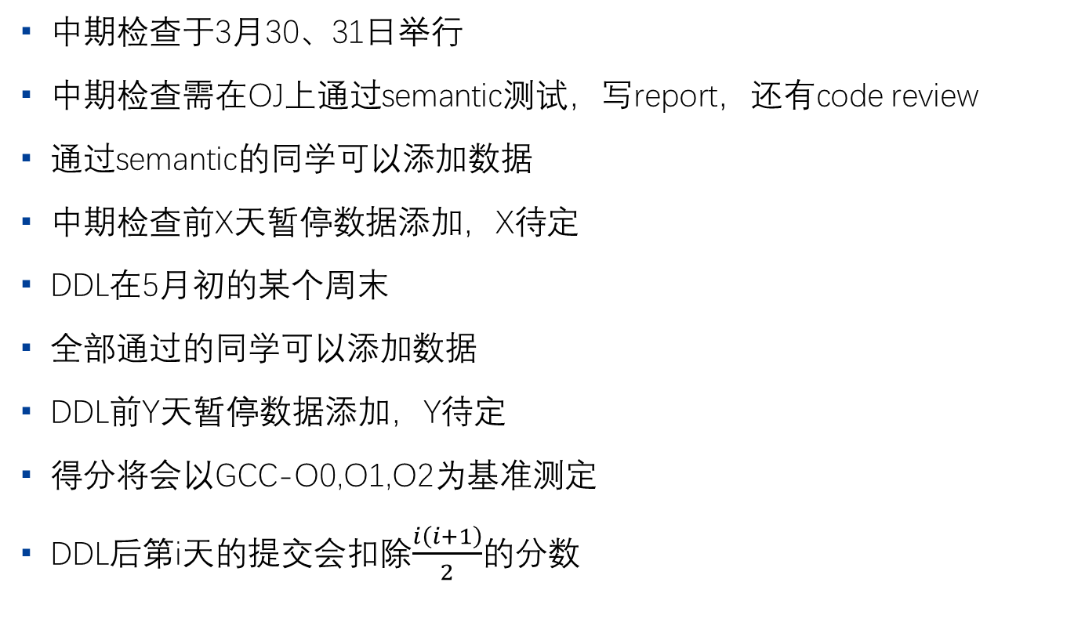
DDL
中期检查于3月30、31日举行
中期检查需在OJ上通过semantic测试，写report，还有code review
通过semantic的同学可以添加数据
中期检查前X天暂停数据添加，X待定
DDL在5月初的某个周末
全部通过的同学可以添加数据
DDL前Y天暂停数据添加，Y待定
得分将会以GCC-O0,O1,O2为基准测定
DDL后第i天的提交会扣除$\frac{i\left(i+1\right)}{2}$的分数

Slide 19
Q&A

